Slide 1

Valorisation et classification du portefeuille immobilier
Les Plus Beaux Logis de Paris
Présentation CODIR — Projet 8 BI Analyst OpenClassrooms
Paco Humbert

Slide 2
CONTEXTE
Objectif de la mission
Analyser le marché immobilier parisien, prédire la valeur du portefeuille au 31/12/2022 et classer les biens transmis.
ATTENDU DU PROJET
ANGLE DIRECTION
Analyser cinq années de transactions parisiennes.
Entraîner et évaluer une régression linéaire.
Produire une valorisation et une classification exploitables.
Passer rapidement des données aux résultats.
Distinguer évaluation avec split et modèle final sans split.
Conclure par des décisions et des précautions d’usage.

Slide 3
SYNTHÈSE
Message exécutif
9,05 %
168,75 M€
0,982
0,909
Erreur moyenne sur le jeu de test
Valeur finale du portefeuille
Coefficient R²
Score silhouette K-means
Le modèle évalué respecte l’objectif inférieur à 10 % d’erreur.
Le modèle final est réentraîné sans split sur les 26 180 transactions avant valorisation.
Le segment corporate représente 97,53 M€, contre 71,22 M€ pour les appartements.
La classification est nette : 16 biens retrouvés dans l’historique et 16 concordances.

Slide 4
PÉRIMÈTRE
Données utilisées et rôle de chaque fichier
Fichier
Rôle dans l’analyse
Volume / point clé
Historique 2017–2021
Apprentissage, analyse du marché et tests de Pearson.
26 180 transactions nettoyées
Portefeuille 2022
Actifs à valoriser avec le modèle final sans split.
273 biens après nettoyage
Échantillon K-means
Biens non labellisés à répartir en deux groupes.
40 biens du 19e arrondissement
ENJEU DU MODÈLE
Séparer clairement le modèle évalué avec train/test split du modèle final réentraîné sur tout l’historique pour la valorisation.

Slide 5
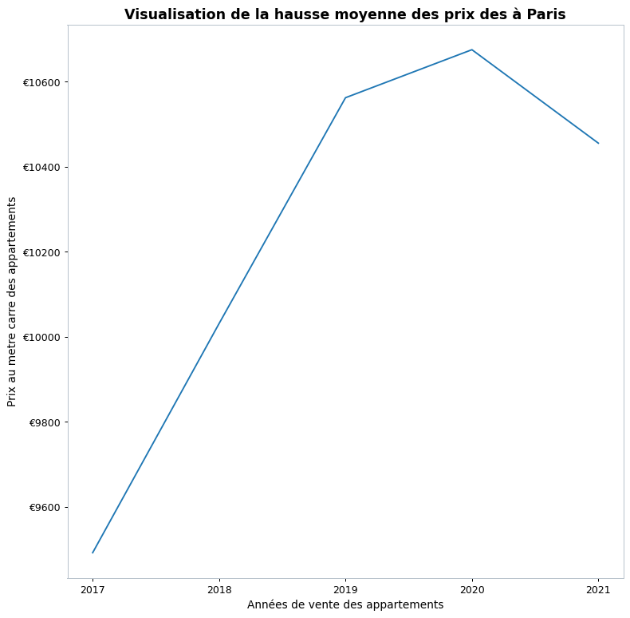
TENDANCE
Les appartements gagnent 10 % en cinq ans
Évolution 2017 → 2021
+10,1 %
hausse sur 5 ans
10 675 €/m²
pic en 2020
-2,1 %
repli en 2021
Le prix moyen passe de 9 492 €/m² à 10 456 €/m². Le pic observé en 2020 est suivi d’un léger repli en 2021.

Slide 6
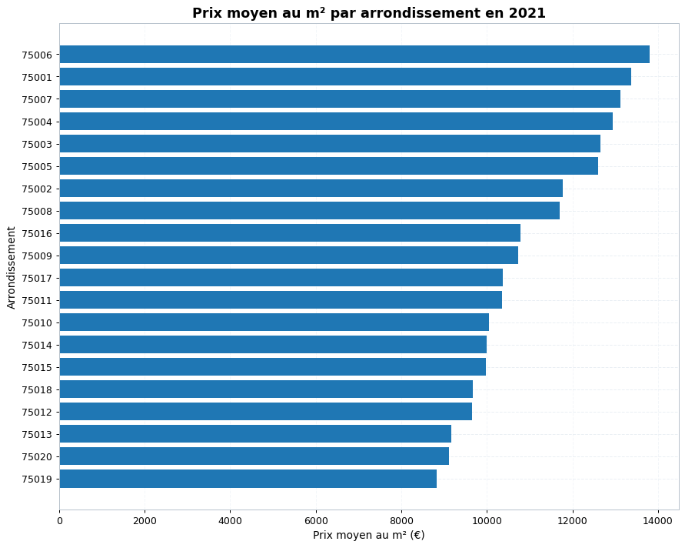
LOCALISATION
La localisation structure le niveau des prix
LECTURE
Les prix 2021 varient fortement entre arrondissements.
La localisation doit donc rester une variable explicative du modèle.
Cette dispersion confirme que la moyenne parisienne ne suffit pas à valoriser un actif.

Slide 7
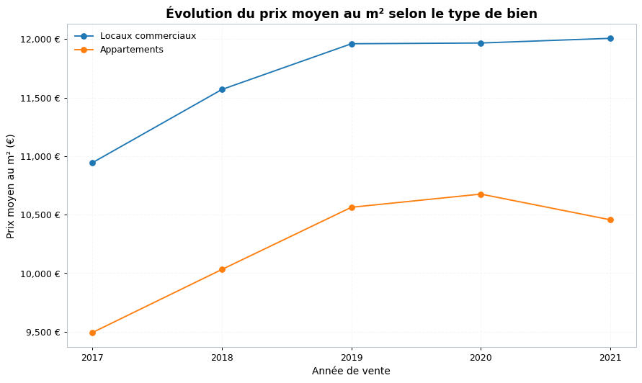
TYPE DE BIEN
Les locaux commerciaux restent plus chers au m²
LECTURE
Les deux segments progressent sur la période.
Les locaux commerciaux se situent constamment au-dessus des appartements.
Le type de local doit donc être conservé dans la régression.
Prix moyen au m² par type de local, 2017–2021.

Slide 8
CORRÉLATIONS
Pearson confirme une forte tendance temporelle
Variables croisées
Coefficient
Lecture
Date ↔ prix au m²
r = 0,904
Relation positive forte
Surface ↔ prix au m²
r = 0,103
Relation positive très faible
Précaution
p-value significative
Corrélation ≠ causalité
La date traduit fortement la progression du marché dans le 6e arrondissement.
La surface explique surtout la valeur totale du bien, mais très peu son niveau de prix au m².
La décision doit combiner plusieurs variables et non un coefficient isolé.

Slide 9
MODÈLE
Quatre variables alimentent la valorisation
Variable
Rôle dans le modèle
Préparation
Surface réelle
Dimension physique et base de la valeur totale.
Variable numérique
Date de mutation
Tendance temporelle du marché immobilier.
Conversion numérique
Code postal + type local
Localisation et segment immobilier.
One-hot encoding
ENJEU DE PRÉPARATION
Le one-hot encoding transforme les catégories en colonnes 0/1 sans imposer d’ordre artificiel entre arrondissements ou types de locaux.

Slide 10
MÉTHODE
De l’évaluation à la valorisation finale
1
2
3
4
5
Préparer
Séparer
Évaluer
Réentraîner
Valoriser
variables + one-hot
train 67 % / test 33 %
MAE, MAPE et R²
sans split, 100 %
portefeuille 2022
Le taux d’erreur de 9,05 % provient du modèle évalué sur le jeu de test.
La prédiction finale utilise ensuite une seconde régression linéaire entraînée sans split sur l’ensemble des 26 180 transactions.

Slide 11
PERFORMANCE
Le modèle respecte l’objectif inférieur à 10 %
9,05 %
32,8 k€
0,982
8 640
MAPE
MAE
R²
observations dans le jeu de test
INTERPRÉTATION
La MAPE exprime l’erreur moyenne en pourcentage : l’objectif est atteint.
La MAE mesure l’écart moyen en euros.
Le R² indique que 98,2 % de la variation de valeur est expliquée par le modèle.

Slide 12
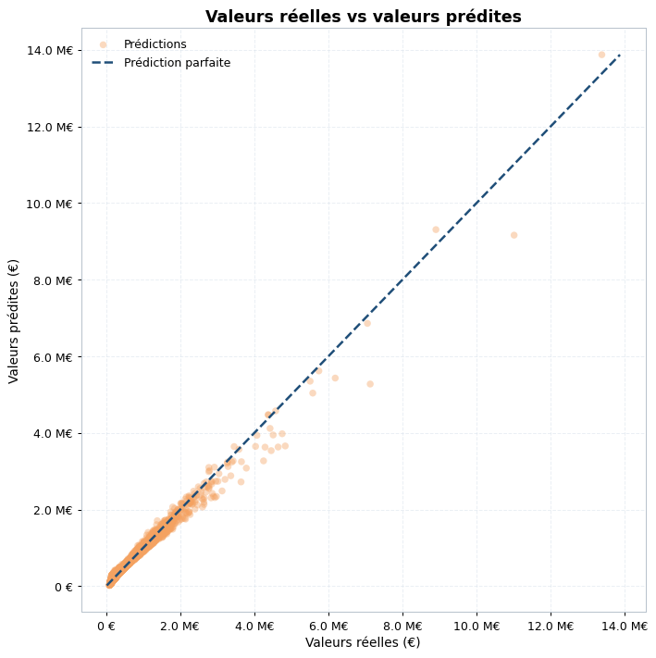
PRÉDICTION
Valeurs prédites proches des valeurs réelles
Qualité d’ajustement
0,982
coefficient de détermination R²
0,982
erreur absolue moyenne en pourcentage (MAPE)
0,982
erreur absolue moyenne (MAE)
La diagonale représente une prédiction parfaite. Quelques actifs de forte valeur concentrent les écarts les plus visibles.

Slide 13
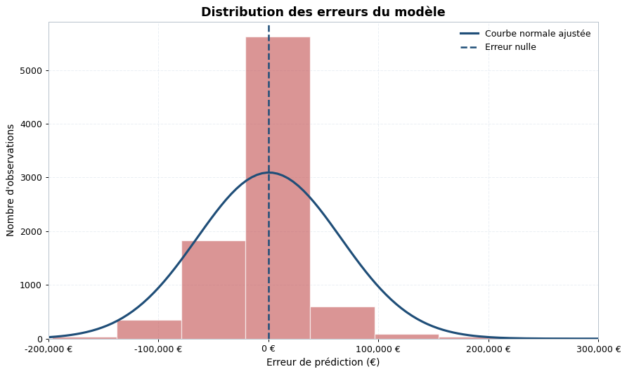
ERREURS
Les écarts restent concentrés autour de zéro
LECTURE
La distribution est centrée près de zéro.
Quelques erreurs extrêmes subsistent sur des actifs particuliers.
Une expertise complémentaire reste utile pour les biens les plus sensibles.
Distribution des erreurs sur le jeu de test.

Slide 14
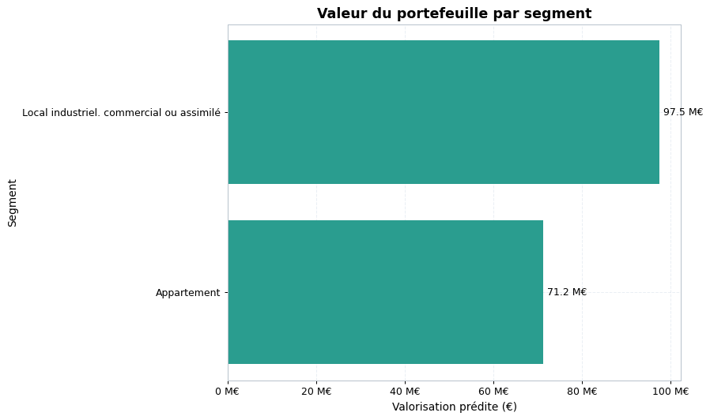
VALORISATION
Le portefeuille est valorisé à 168,75 M€
273
actifs valorisés
57,8%
part du corporate dans la valeur totale
42,2%
part des appartements dans la valeur totale
Le corporate représente 97,53 M€ contre 71,22 M€ pour les appartements. Ce segment constitue donc le principal enjeu de suivi.

Slide 15
Classification automatique des biens
Les Plus Beaux Logis de Paris
Partie 2 — Segmentation K-means
40 biens à classer
Paco Humbert

Slide 16
CONTEXTE
Objectif de la classification
Attribuer automatiquement un type à 40 biens du 19e arrondissement sans libellé initial.
DONNÉES DISPONIBLES
PRINCIPE
Valeur foncière et surface réelle.
Tous les biens se trouvent dans le 19e.
Variable calculée : prix au m².
Créer deux groupes avec K-means.
Associer les centres aux niveaux historiques 2021.
Exporter les 40 prédictions.

Slide 17
MÉTHODE
K-means segmente les biens en cinq étapes
1
2
3
4
5
Importer
Calculer
Entraîner
Interpréter
Exporter
40 biens
prix au m²
K = 2
centres vs 2021
40 prédictions
La méthode est non supervisée : elle regroupe les biens selon leur proximité sans connaître leur type réel au départ.
Le prix au m² est la variable discriminante, car la localisation et la date sont identiques pour tout l’échantillon.

Slide 18
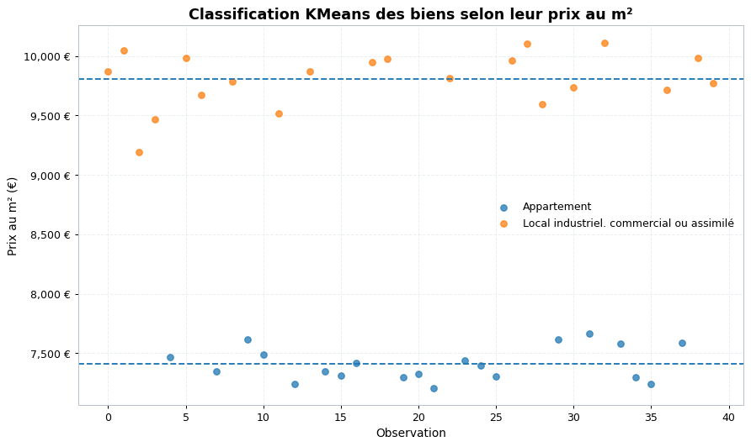
RÉSULTAT
Deux groupes nettement séparés
LECTURE
20 biens sont affectés à chaque groupe.
Centre bas : environ 7 409 €/m², interprété comme appartement.
Centre haut : environ 9 807 €/m², interprété comme local commercial.
Score de silhouette : 0,909.

Slide 19
VALIDATION
La classification est vérifiée sur l’historique
Contrôle
Statut
Décision
Prédictions exportées
40 biens sur 40
Prêtes à être comparées
Score silhouette
0,909
Séparation statistique excellente
Contrôle historique
16 biens retrouvés
16 classifications concordantes
Taux sur biens vérifiables
100 %
Contrôle cohérent
Le score de silhouette valide la séparation statistique ; le rapprochement historique vérifie les lignes retrouvées.

Slide 20
RECOMMANDATIONS
Sécuriser l’usage du modèle
VALORISATION
CLASSIFICATION
Prioriser le suivi du segment corporate, valorisé à 97,53 M€.
Faire expertiser les actifs de forte valeur ou à risque d’erreur élevé.
Actualiser le modèle avec des transactions postérieures à 2021.
Conserver le contrôle historique : 16 biens retrouvés, 16 concordances.
Ajouter une matrice de confusion si un fichier labellisé complet est transmis.
Contrôler les prochaines prédictions avant usage opérationnel.
Priorité : actualiser l’historique et contrôler K-means avec les prochains retours terrain avant mise en production.

